Slide 1
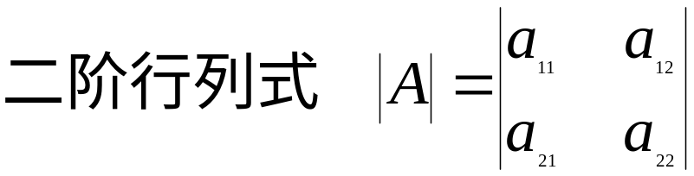
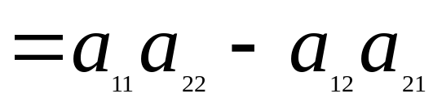
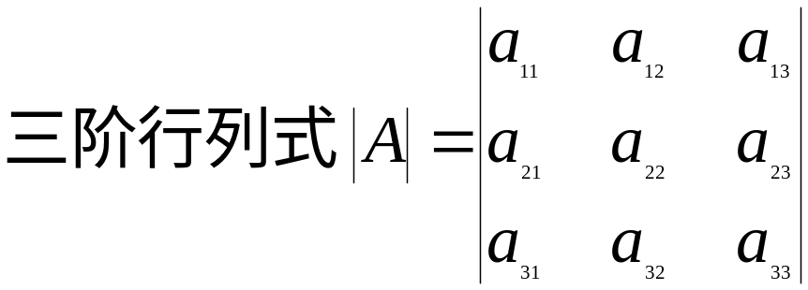
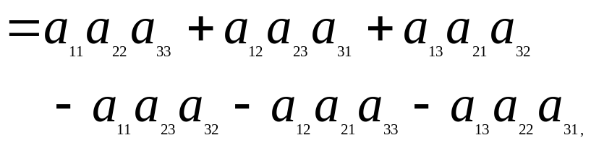

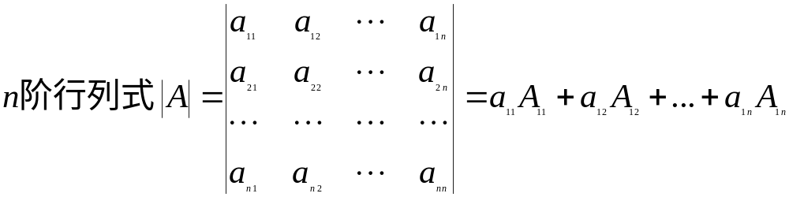
前节回顾

Slide 2
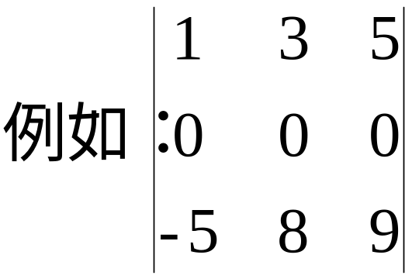
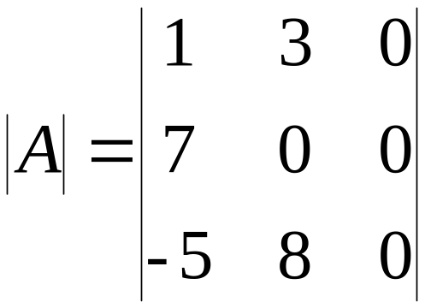

§2.2 行列式的性质
第Ⅰ类：直接判定行列式的值为零的性质
1、若行列式中有一行或一列的元素全为0，则行列式的值为零

Slide 3
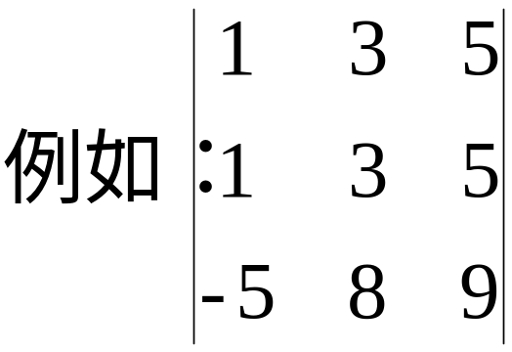
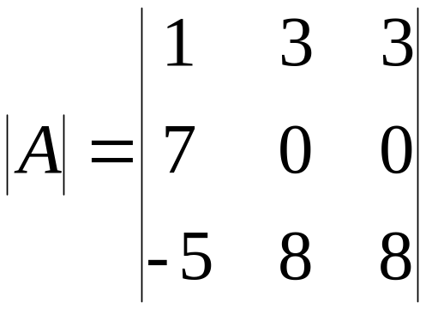
2、 如果行列式有两行（列）对应元素相同，则此行列式的值为零.

Slide 4
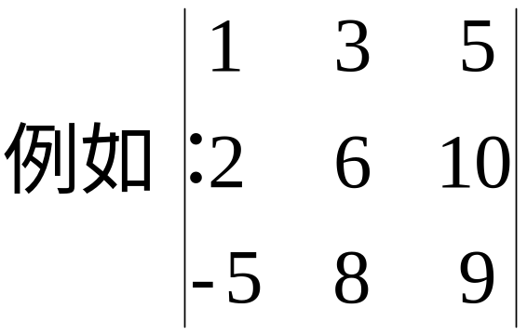
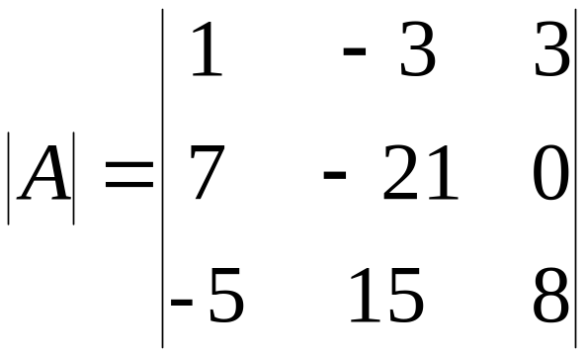
3、 行列式中如果有两行（列）元素对应成比例，则此行列式的值为零．

Slide 5
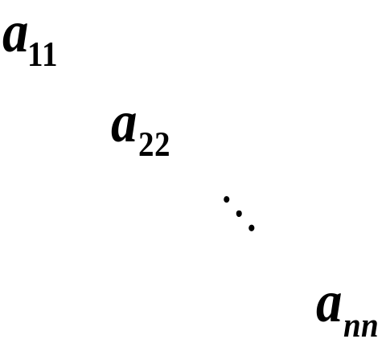
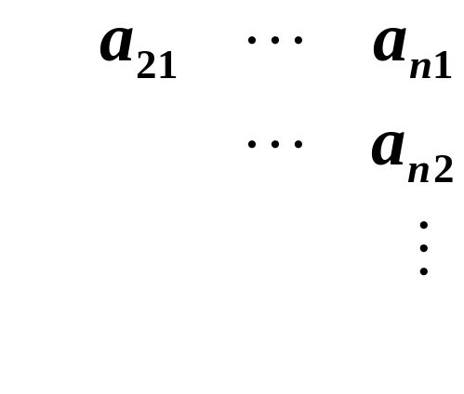
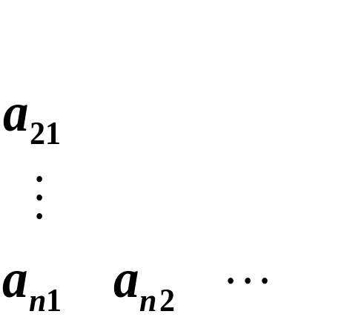






第Ⅱ类：判定行列式的值相等或相反的性质
记
行列式 称为行列式 的转置行列式.
1、 行列式与它的转置行列式的值相等.

Slide 6
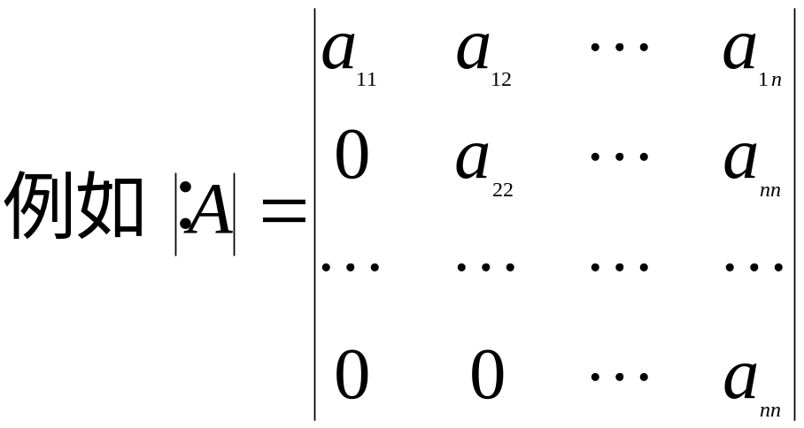
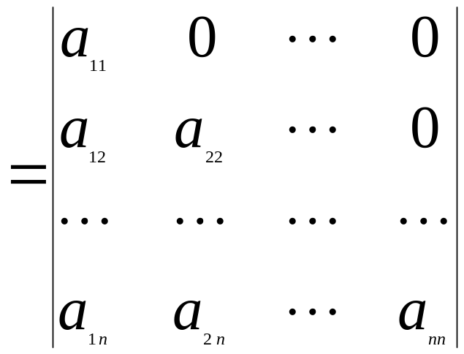
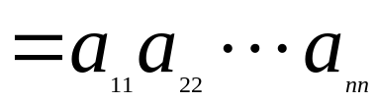
说明 行列式中行与列具有同等的地位,因此行列
式的性质凡是对行成立的对列也同样成立.
上三角形行列式
下三角形行列式

Slide 7
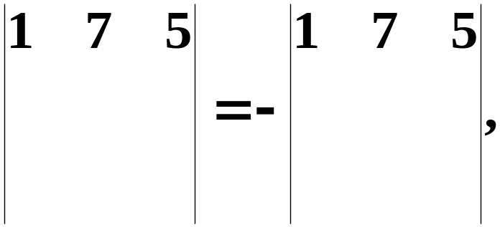
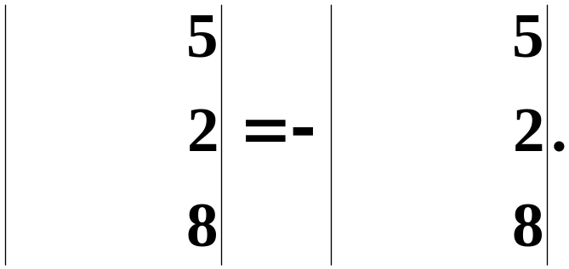




2、 互换行列式的两行（列）,行列式变号.
例如

Slide 8
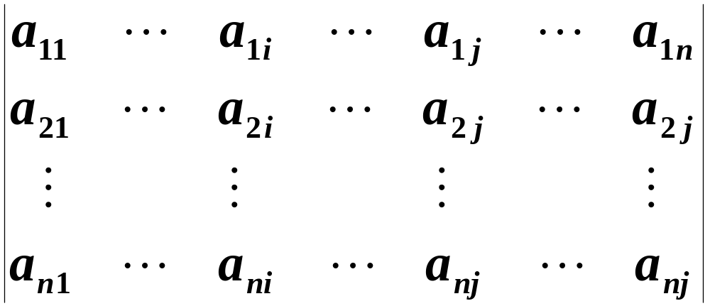

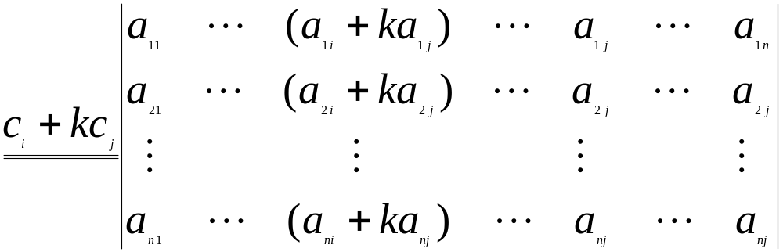
3、 把行列式的某一列（行）的各元素乘以同一数然后加到另一列(行)对应的元素上去，行列式的值不变．
即

Slide 9
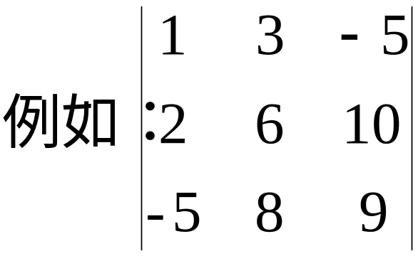
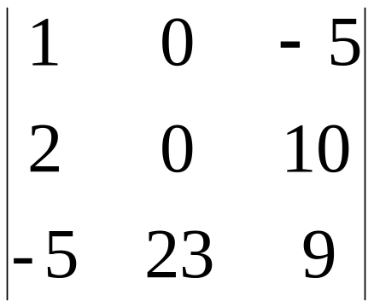
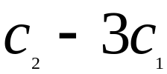
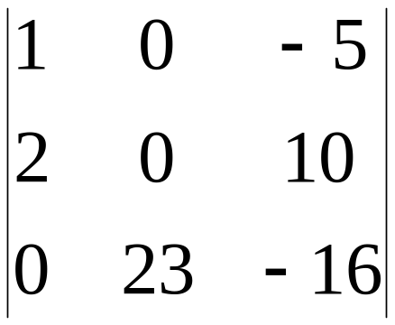
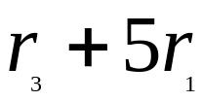

Slide 10

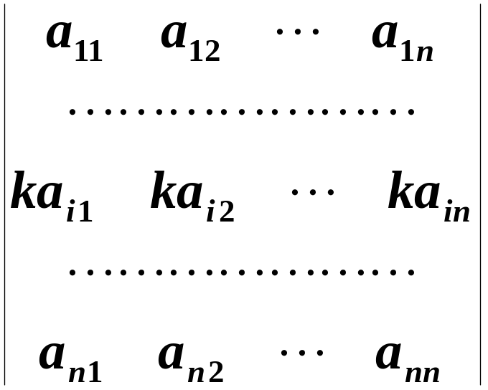
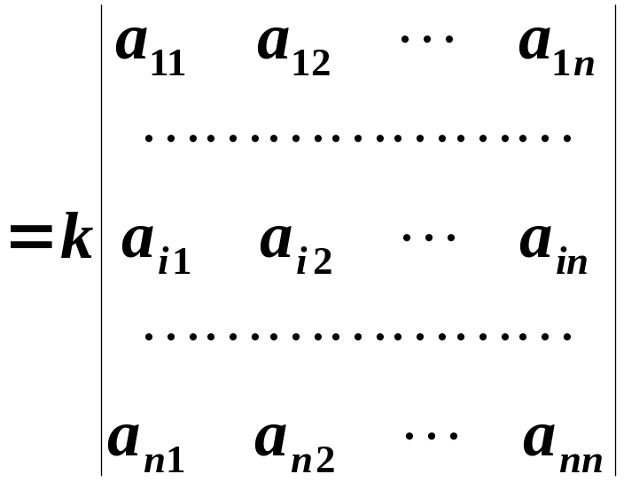
第Ⅲ类：相当于计算的性质
1、 行列式的某一行（列）中所有的元素都乘以同一数 ，等于用数 乘此行列式.
行列式的某一行（列）中所有元素的公因子可以提到行列式符号的外面．

Slide 11
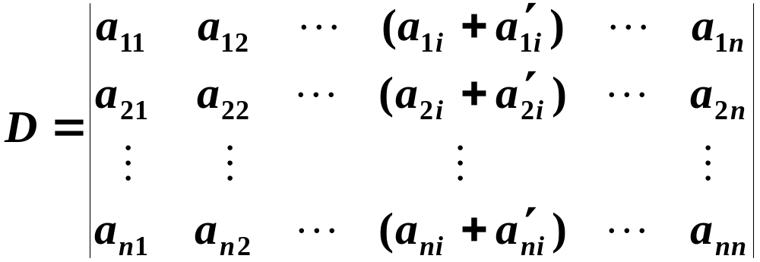
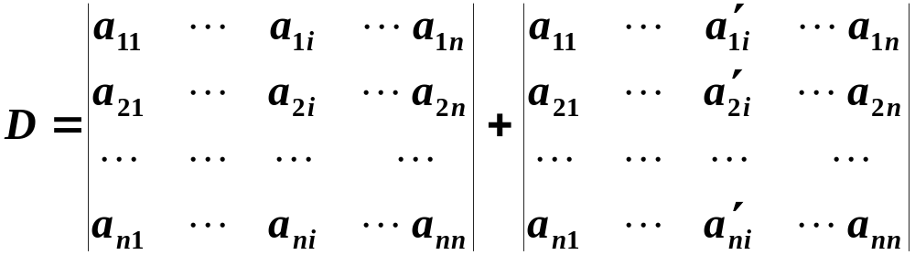
2、 若行列式的某一列（行）的元素都是两数之和,
例如
则D等于下列两个行列式之和：

Slide 12

定理2.2 行列式的值等于它的任一行（列）的各元素与其对应的代数余子式乘积之和，即
教材P52

Slide 13
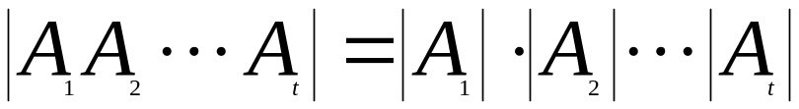
教材：P57
应用举例

Slide 14
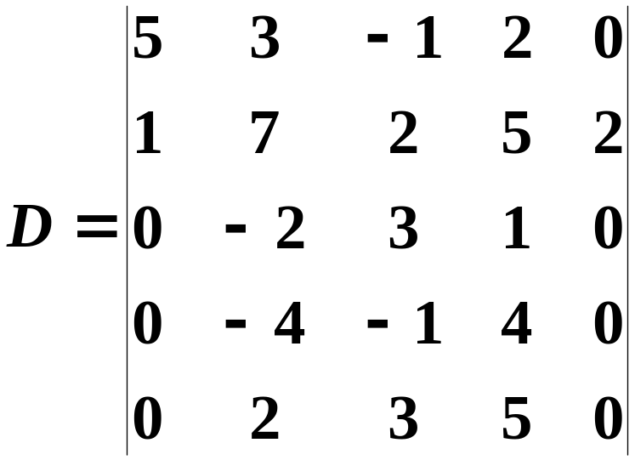
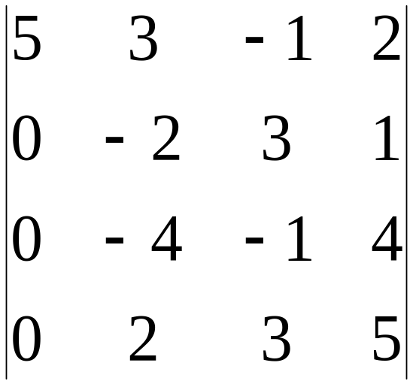
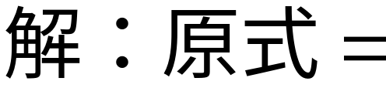
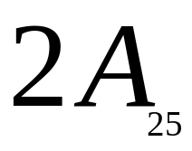

例1 求行列式
的值

Slide 15
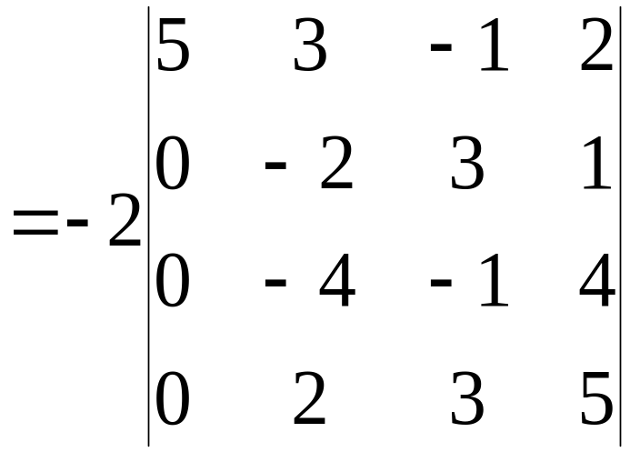
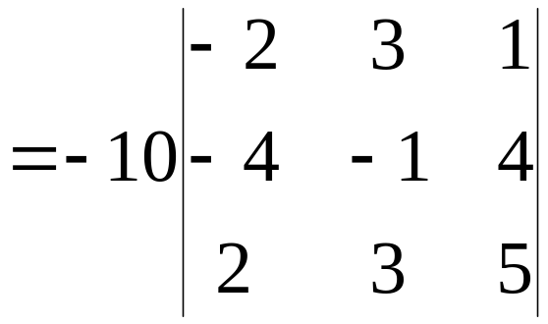

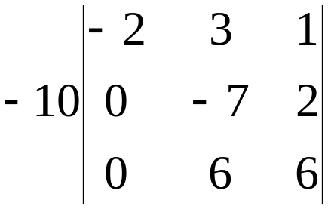

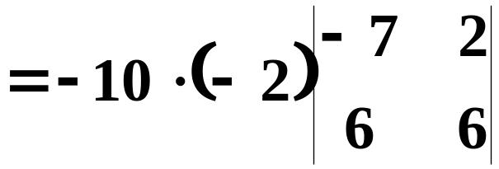



Slide 16
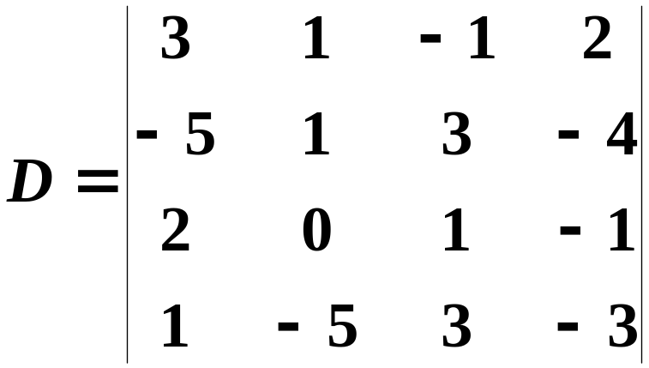



例2 计算下列行列式的值
解：
原式

Slide 17
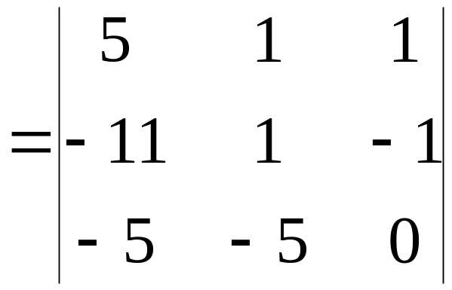
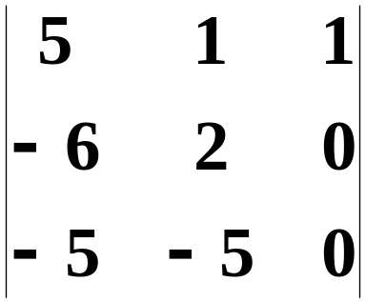

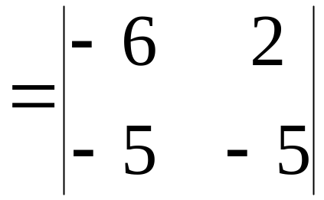


Slide 18
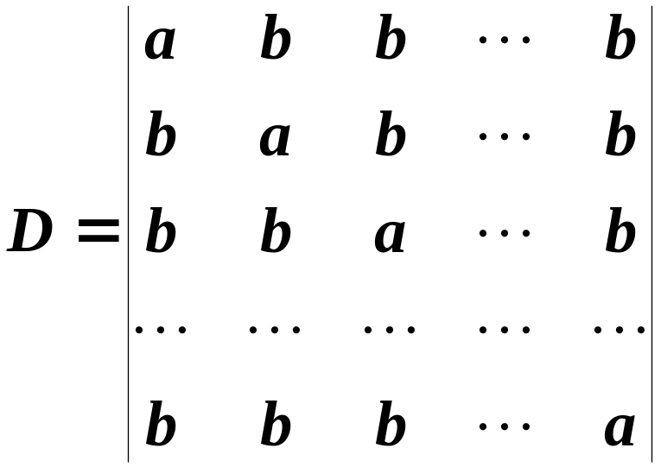


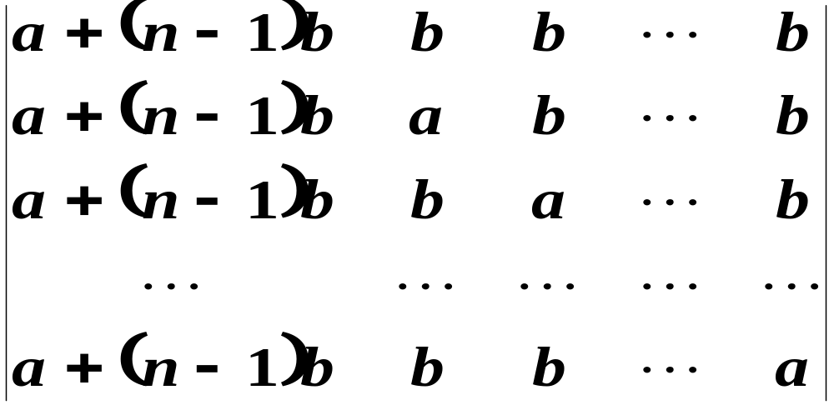

例3 计算 阶行列式
的值
解
将第 列都加到第一列得

Slide 19
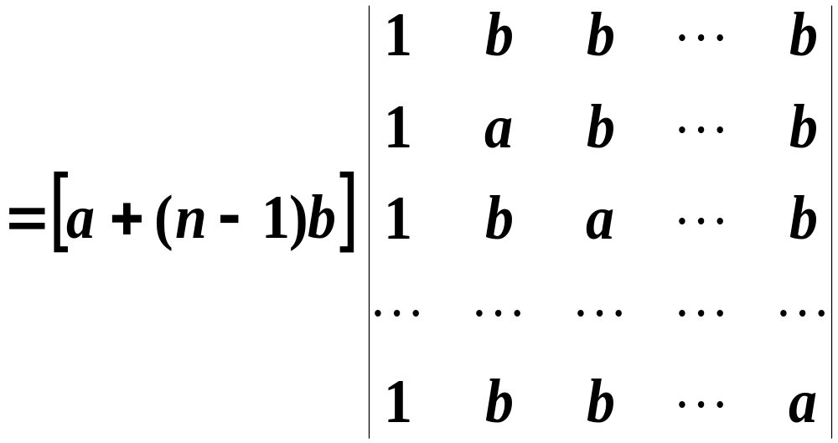
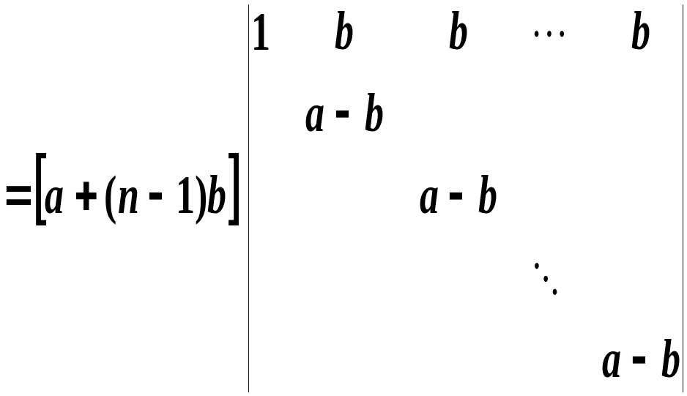




Slide 20
小结
(行列式中行与列具有同等的地位,行列式的性质凡是对行成立的对列也同样成立).
行列式的6个性质及推论
计算行列式常用方法：(1)利用定义;(2)利用性质把行列式化为三角形行列式或某行（列）只有一个非零元，从而算得行列式的值．

Slide 21
作业：练习册P8,9

Slide 22
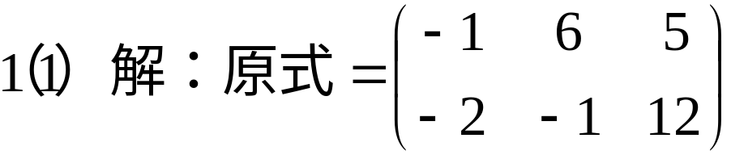
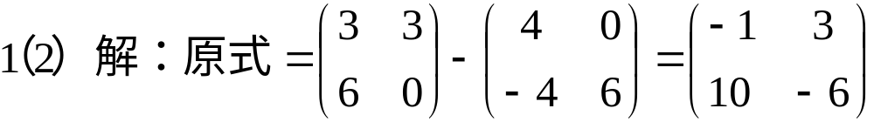
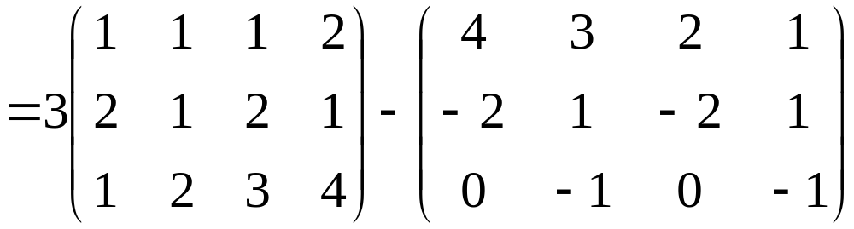




评讲作业

Slide 23






Slide 24





Slide 25






Slide 26




Slide 27







Slide 28



即，A,B是可交换矩阵

Slide 29


得证

Slide 30


8（1）解：

Slide 31


8（2）解：

Slide 32




8（3）解：

Slide 33





8（4）解：

Slide 34





9（1）解：
故，

Slide 35



9（2）解：

Slide 36



Slide 37





Slide 38


所以，

Slide 39






